Slide 1
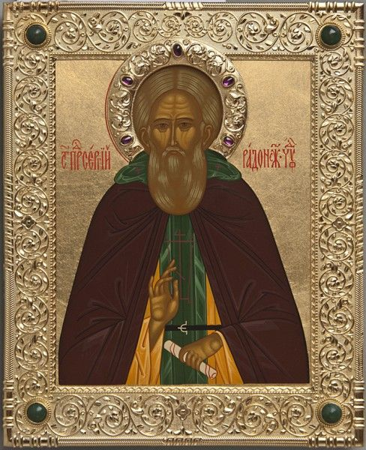
УРОКИ ПРЕПОДОБНОГО СЕРГИЯ
РАДОНЕЖСКОГО

Slide 2
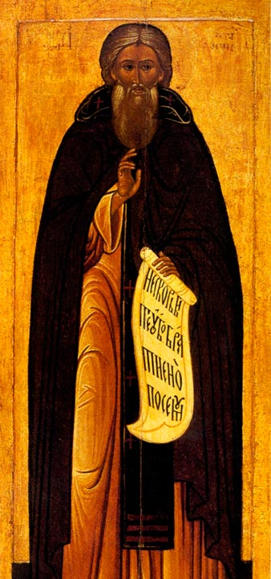
Духовное завещание Преподобного Сергия Радонежского
«Внимайте себе, братия, всех молю, прежде имейте страх Божий и чистоту душевную и телесную и любовь нелицемерную; к сим же и страннолюбие и смирение с покорением, пост и молитву. Пища и питие в меру; чести и славы не любите, паче же всего бойтеся и поминайте час смертный и второе пришествие».

Slide 3
Первый урок – УРОК МОЛИТВЫ
Урок молитвы преподобного Сергия – это понимание того, что никакое дело не может быть всецело полезным (то есть полезным для души и для всей жизни) без помощи Божией. Это нам пример и урок – каждое дело следует начинать молитвой и не забывать благодарить Бога за благодатную помощь.

Slide 4
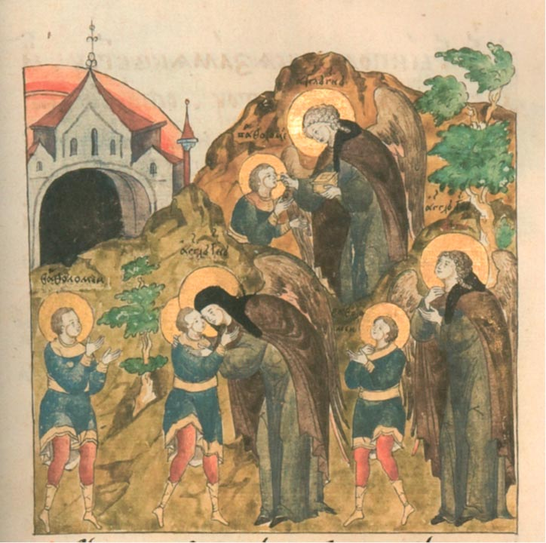
Явление чудного старца отроку Варфоломею.
Миниатюра Жития Преподобного Сергия. XVI в.

Slide 5
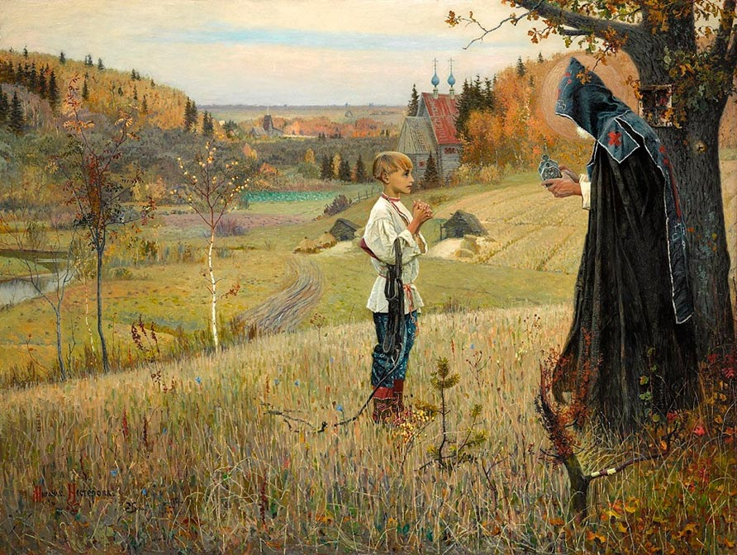
Видение отроку Варфоломею. Картина М. Нестерова

Slide 6
Второй урок – УРОК ПОЧТЕНИЯ К РОДИТЕЛЯМ по заповеди Божией: «Чти отца и матерь и будет тебе благо»
Урок почтения к родителям – это урок сыновней любви к родителям – праведным Кириллу и Марии. По их родительскому слову Варфоломей утешал их старость. И только после их упокоения он уединился в безлюдном месте и там построил храм в честь Святой Троицы.

Slide 7
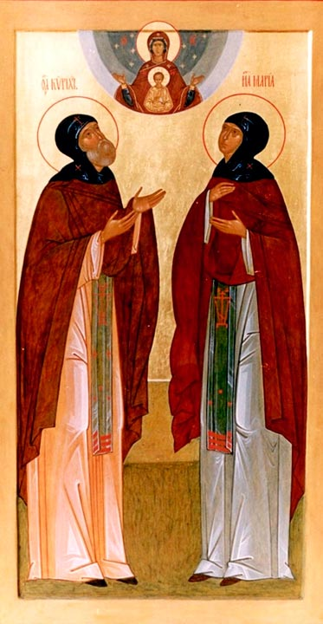
Преподобные Кирилл и Мария, родители Преподобного Сергия. Икона

Slide 8
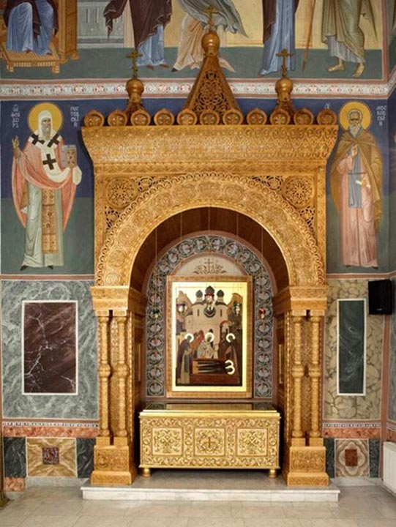
Некоторые из учащих и учащихся нашей Гимназии были в Хотьково, где есть женский монастырь, и там почивают святые мощи преподобных родителей Сергия Радонежского – святых Кирилла и Марии.

Slide 9
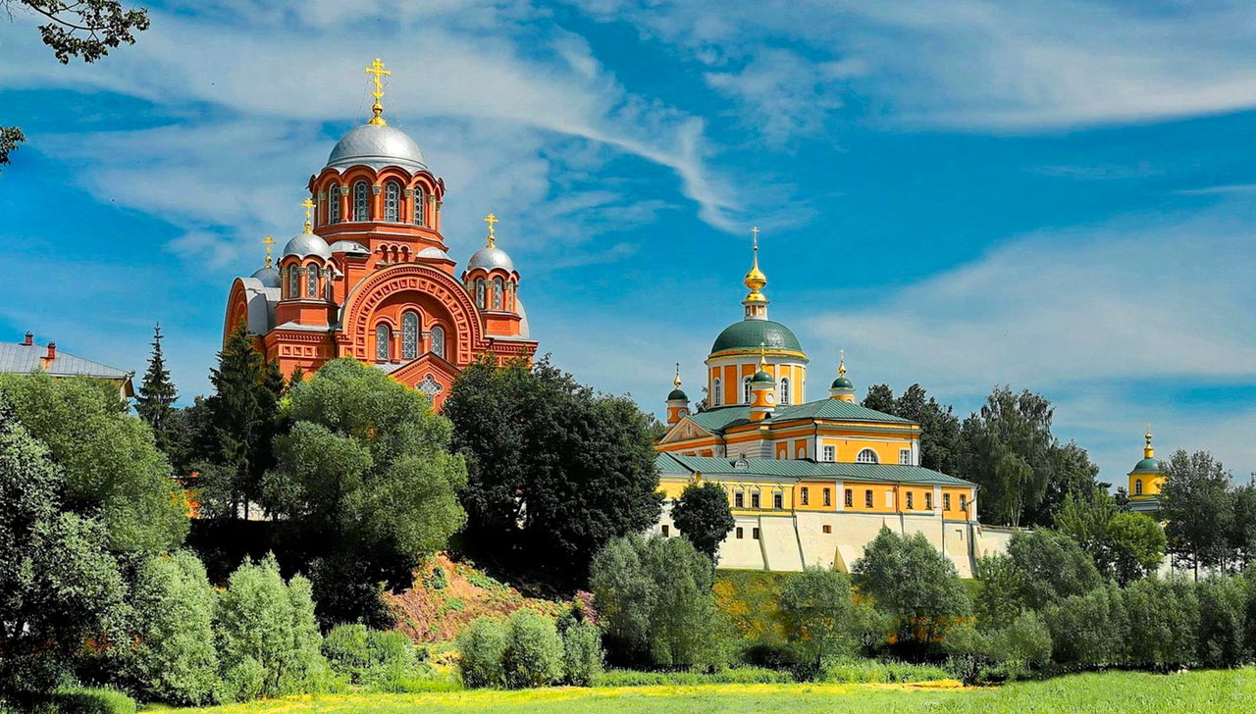
Покровский Хотьков монастырь

Slide 10
Третий урок – УРОК ТЕРПЕНИЯ
Урок терпения мы видим в преодолении всех скорбных и трудных обстоятельств пустынножительства во имя желания послужить Богу. Оставшись один после ухода из пустыни старшего брата Стефана в Москву, юный Варфоломей претерпевал все трудности пустынножительства: зной, стужу, голод, страх от диких зверей и темной силы. Но пламенная любовь к Богу преодолела все испытания — и, укрепившись духовно, Варфоломей принял монашеский постриг и стал именоваться Сергием. А вскоре Господь послал ему сподвижников — новых насельников его обители, желающих жить и спасаться вместе с ним.

Slide 11
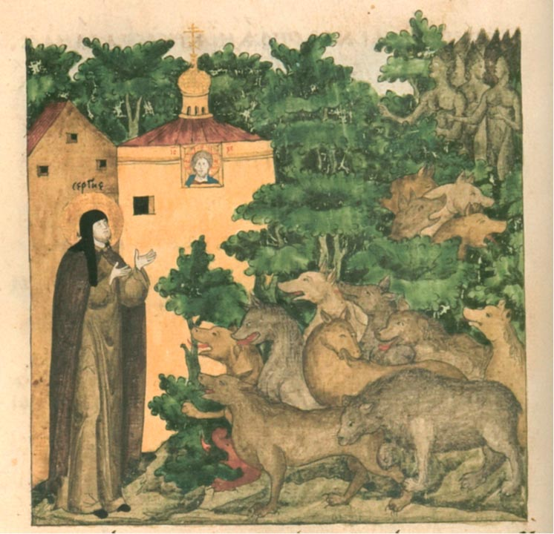
Преподобный Сергий терпит нападения зверей и демонов.
Миниатюра Жития Преподобного Сергия. XVI в.

Slide 12
Четвертый урок – УРОК ТРУДОЛЮБИЯ
Урок трудолюбия – во всей жизни Преподобного, как в период пребывания с братом Стефаном в лесу, так и в последующее время – будучи уже игуменом основанного им монастыря.
Сын ростовского боярина, Варфоломей с детства был научен плотницкому ремеслу. Будучи игуменом монастыря, он трудился больше всех и служил всем: носил для братии воду с дальнего источника, рубил дрова, шил одежду и обувь, пек хлеб, возводил монастырские постройки.

Slide 13
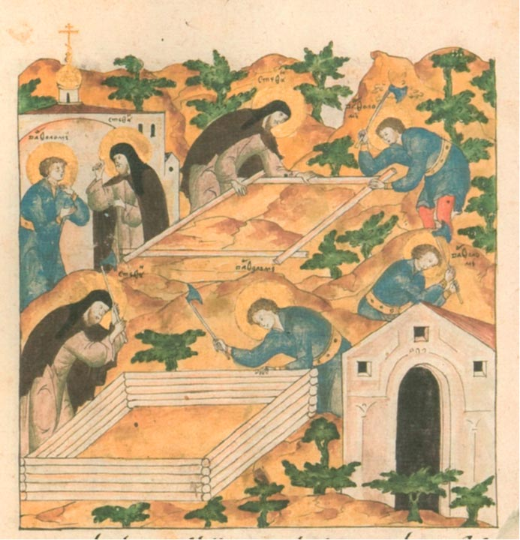
Варфоломей с братом Стефаном строят церковь в лесу.
Миниатюра Жития Преподобного Сергия. XVI в.

Slide 14
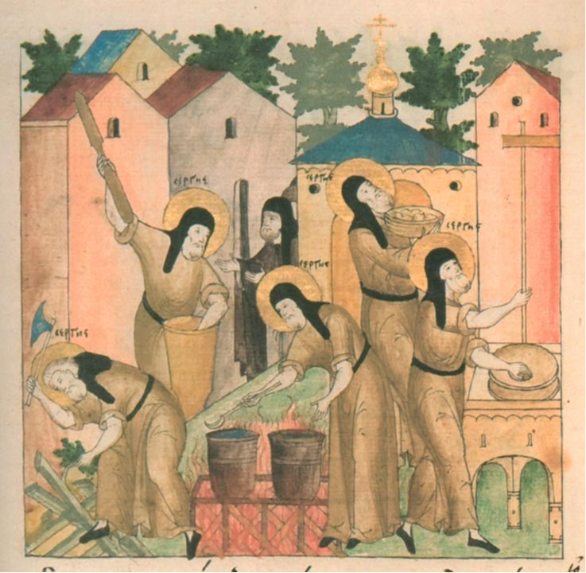
Труды Преподобного Сергия.
Миниатюра Жития Преподобного Сергия. XVI в.

Slide 15
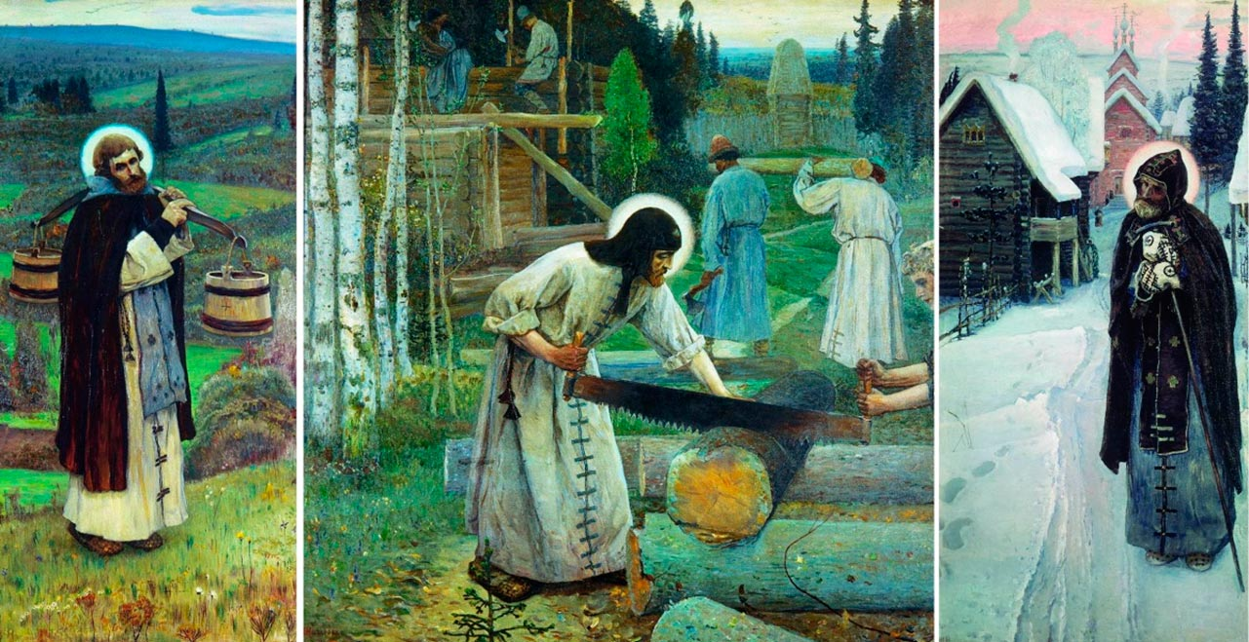
Труды Преподобного Сергия. Триптих. Художник М. Нестеров

Slide 16
Пятый урок – УРОК СКРОМНОСТИ, КРОТОСТИ, СМИРЕНИЯ
Урок скромности, урок кротости и смирения, проявлялся также во всем – одежде, голосе, терпении, просьбах не рассказывать о чудесных случаях, совершённых по его молитвам. Будучи игуменом обители, Преподобный Сергий не выделялся среди братии: был одет в ветхие одежды, никогда не повышал голоса, был всегда терпелив и постоянен. Ученикам своим он не велел рассказывать о случаях чудесной помощи больным, об исцелениях и воскрешении из мертвых, происшедшим по его молитвам. В скромности он «Образом был своим ученикам», как мы поём в стихире Преподобному Сергию.

Slide 17
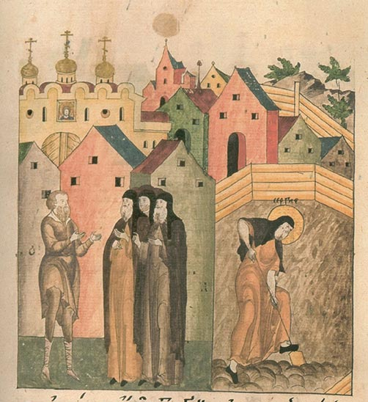
Паломник, пришедший к Преподобному Сергию, не признал его в трудящемся монахе.
Миниатюра Жития Преподобного Сергия. XVI в.

Slide 18
Шестой урок – УРОК ЛЮБВИ К ОТЕЧЕСТВУ
История России хранит память о судьбоносном благословении Преподобного, данном великому князю Дмитрию Донскому на Куликовскую битву. Сила молитвы Преподобного Сергия переносила его на поле битвы, ему открывалась картина битвы, имена погибших, об упокоении душ которых он молил Бога. Он стал невидимым полководцем русского войска в этой жестокой сечи.

Slide 19
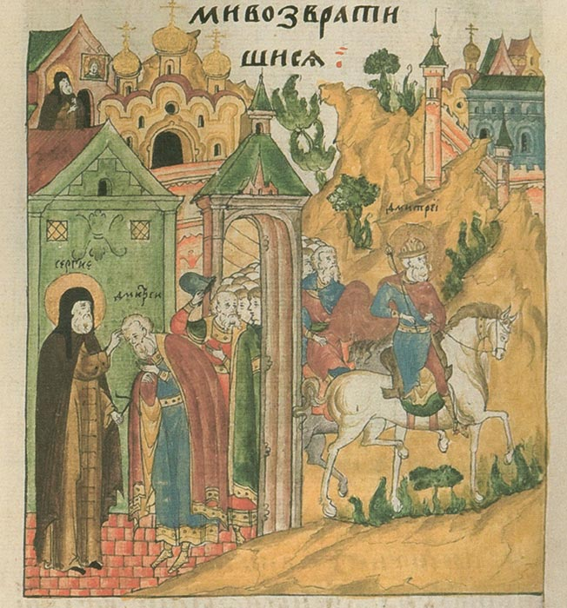
Князь Димитрий перед Куликовской битвой приезжает к Преподобному Сергию, за благословением.
Миниатюра Жития Преподобного Сергия. XVI в.

Slide 20
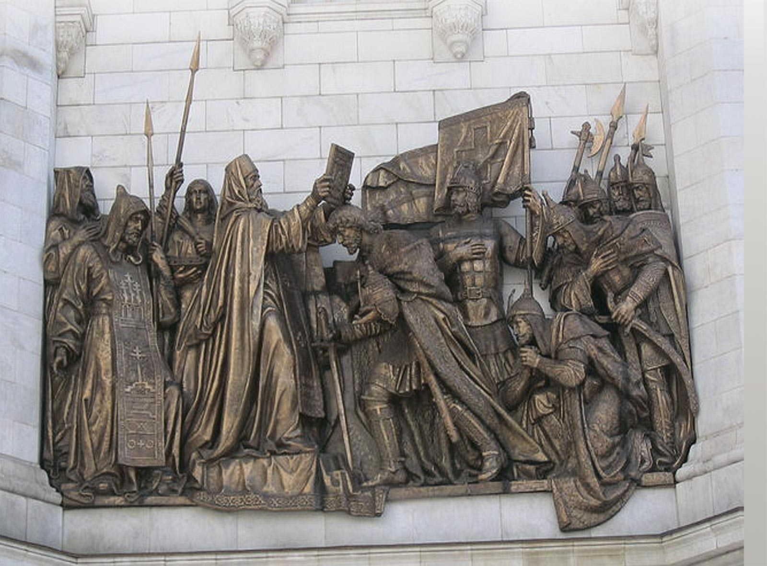
Преподобный Сергий благословляет князя Димитрия Донского на Куликовскую битву. Горельеф Храма Христа Спасителя. Москва

Slide 21
Седьмой урок – МИРОТВОРЧЕСТВО
Урок миротворчества преподал Преподобный Сергий всем современникам своим и всем нам, когда смирял гордость непримиримо восстающих друг на друга князей, неся мир и покой в различные уголки земли Русской. Поэтому и называют Преподобного собирателем русских земель, игуменом Земли Русской. Слова Преподобного Сергия, сказанные много веков назад, — «Любовью и единением спасемся» — являются своевременными и в наши дни. Единение людей — в семье, в гимназии, в приходе, в обществе, государстве — невозможно без милосердия, терпения, прощения, сострадания, любви.

Slide 22
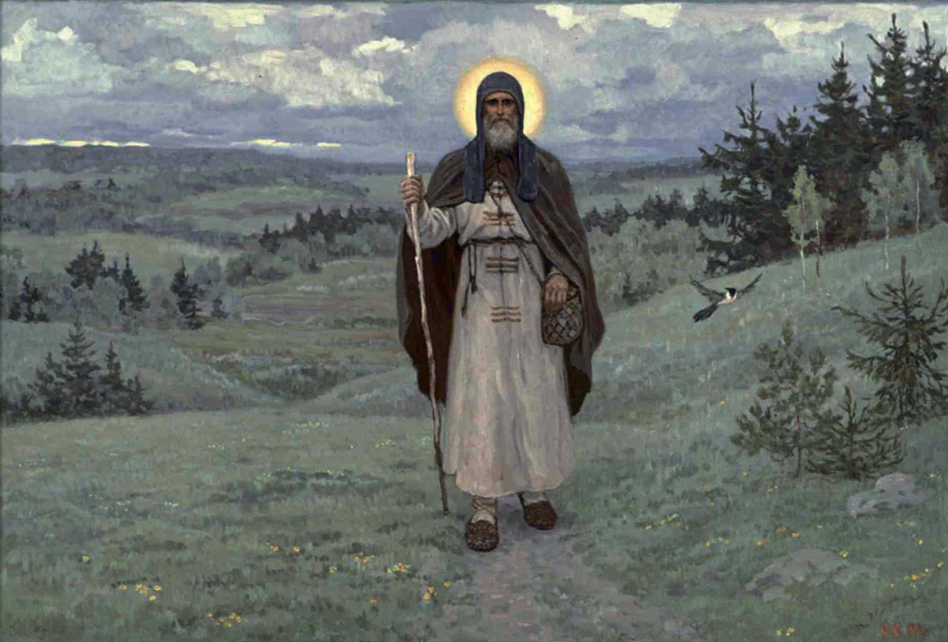
Преподобный Сергий: по Руси. Художник С. Ефошкин

Slide 23
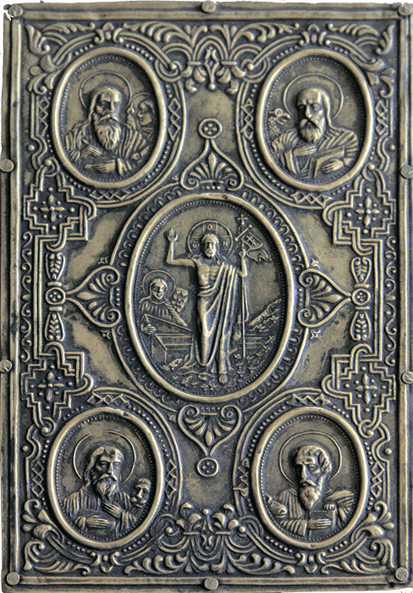
На молебне Преподобному Сергию мы читаем 43-е зачало (отрывок) из Евангелия, в котором есть очень важные слова Христа Спасителя: «Научитесь от Меня: ибо Я кроток и смирен сердцем; и найдете покой душам вашим» (Мф.11, 29).

Slide 24
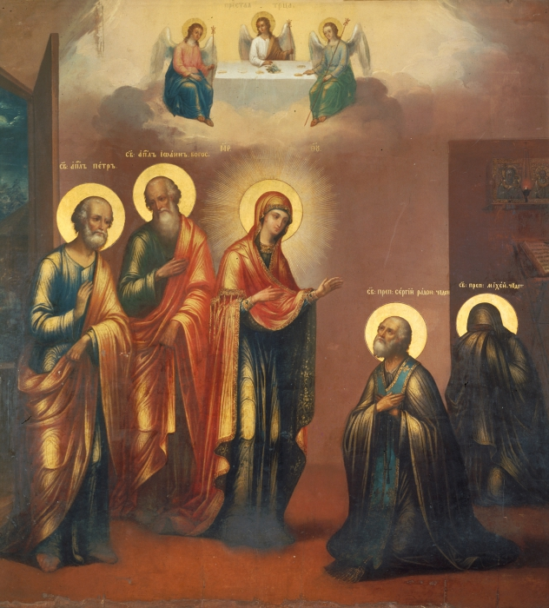

Slide 25
Тропарь Преподобному Сергию
Иже добродетелей подвижник, яко истинный воин Христа Бога, на страсти вельми подвизался еси в жизни временней, в пениих, бдениих же и пощениих образ быв твоим учеником: темже и вселися в тя Пресвятый Дух, Егоже действием светло украшен еси. Но, яко имея дерзновение ко Святей Троице, поминай стадо, еже собрал еси мудре, и не забуди, якоже обещался еси, посещая чад твоих, Сергие Преподобне, отче наш.

Slide 26
Кондак Преподобному Сергию
Христовою любовию уязвився, Преподобне, и Тому невозвратным желанием последовав, всякое наслаждение плотское возненавидел еси, и яко солнце отечеству твоему возсиял еси, тем Христос даром чудес обогати тя. Поминай нас, чтущих пресветлую память твою, да зовем ти: радуйся, Сергие Богомудре.

Slide 27
Стихира Преподобному Сергию
Преподобне отче Сергие, мира красоту и сладость временную отнюд возненавидел еси, монашеское житие паче возлюбив, и ангелом собеседник быти сподобился еси, и светильник многосветлый Российския земли, чудесми якоже второе солнце сияя. Но всех нас поминай, совершающих священную память твою: мы бо чада твоя, и овцы словесных твоих учений, и тя на помощь призываем, просяще тобою прияти мир и велию милость.

Slide 28
Духовное завещание Преподобного Сергия Радонежского
«Внимайте себе, братия, всех молю, прежде имейте страх Божий и чистоту душевную и телесную и любовь нелицемерную; к сим же и страннолюбие и смирение с покорением, пост и молитву. Пища и питие в меру; чести и славы не любите, паче же всего бойтеся и поминайте час смертный и второе пришествие».

